Slide 1

Mysql基础及相关规范
by 舒明

Slide 2
目录
1 Mysql基础知识
P3
2 常用sql语句
P9
3 数据库相关规范
P14

Slide 3
一、Mysql基础知识
数据库设计三大范式
A
B
常见数据类型
常用函数
C

Slide 4
关系型数据库设计三大范式
1NF
确保每列的原子性.
数据库表中的字段都是单一属性的，不可再分。
2NF
满足范式一的前提下，确保表中的每列都和主键相关，且不能存在依赖部分主键的情况
3NF
满足范式二的前提下，确保每列都和主键列直接相关,而不是间接相关.即消除传递依赖

Slide 5
常见数据类型
数值类型
int：有符号(默认signed)取值范围(-2 147 483 648，2 147 483 647)
无符号(unsigned)取值范围(0，4 294 967 295),占用4字节
tinyint：有符号(-128，127)，无符号(0，255)，占用1字节
bigint：有符号(默认signed)取值范围
(-9 233 372 036 854 775 808，9 223 372 036 854 775 807)
无符号(unsigned)取值范围
(0，18 446 744 073 709 551 615) ，占用8字节
decimal：decimal(m,n),总共m位有效数字，其中n位小数
精确数据类型 占用M+2字节
float：单精度浮点数值，非精确数据类型，占用4字节

Slide 6
常见数据类型
时间类型
datetime：格式YYYY-MM-DD HH:MM:SS ，占用8字节
p.s 对于更新时间(updated_at) 我们通常加上该属性
DEFAULT CURRENT_TIMESTAMP ON UPDATE CURRENT_TIMESTAMP
表示随着记录的更改，该字段自动更新为当前时间而不用显式去update更新时间
date: 格式 YYYY-MM-DD 占用4字节
time: 格式 HH:MM:SS 占用3字节
字符型
char(m): 存储字符数为m，最大为255，以utf8编码为例，最大占用字节数m*3
适用于手机号，身份证，MD5等定长字符型数据
varchar(m):最大存储字符数为m，最大为65536，以utf8编码为例，最大占用字 节数为m*3+1 or 2
text:大文本数据类型 ，最大字节长度为65 535

Slide 7
常用函数
日期函数
DATE_ADD(date,INTERVAL expr type) 返回日期date加减上间隔时间expr的结果
DATE_FORMAT(date,fmt) 依照指定的fmt格式格式化日期date值
NOW() 当前日期时间 CURDATE()当前日期 CURTIME() 当前时间
DAYOFMONTH(date) 返回date是一个月的第几天(1~31)
DAY(date) 返回date的天数部分 HOUR(time) 返回time的小时值(0~23)
DATE(datetime) 返回datetime的日期值 TIME(datetime) 返回datetime的时间值
字符串函数
CONCAT(s1,s2...,sn) 将s1,s2...,sn连接成字符串
FIND_IN_SET(str,list) 分析逗号分隔的list列表，如果发现str，返回str在list中的位置
LENGTH(str) 返回字符串str中的字符数
POSITION(substr in str) 返回子串substr在字符串str中第一次出现的位置
INSERT(str,x,y,instr) 将字符串str从第x位置开始，y个字符长的子串替换为字符串instr
返回结果

Slide 8
常用函数
LEFT(str,x) 返回字符串str中最左边的x个字符 相同的还有RIGHT(str,x)
RTRIM(str) 去掉字符串str尾部的空格 相应的还有LTRIM(str)
数学函数
FLOOR(x) 返回小于x的最大整数值，（去掉小数取整）
RAND() 返回0到1内的随机值
ROUND(x,y) 返回参数x的四舍五入的有y位小数的值，（四舍五入）
聚合函数
AVG(col) 返回指定列的平均值
COUNT(col) 返回指定列中非NULL值/行的个数（当函数参数为星号*时不会忽略）
MIN(col) 返回指定列的最小值 MAX(col) 返回指定列的最大值
SUM(col) 返回指定列的所有值之和
GROUP_CONCAT(col) 返回由属于一组的列值连接组合而成的结果
类型转换函数
CAST()函数，将一个值转换为指定的数据类型

Slide 9
常用SQL语句
第二章

Slide 10
DDL——数据定义语言
创建（CREATE）
Create database
Create table
Create index
修改（ALTER ）
Alter databse
Alter table
删除 (DROP)
Drop database
Drop table
Drop index
Truncate table

Slide 11
DML——数据定义语言
增（INSERT）
insert into table table_name values
删（DELETE）
delete from table_name where
改（UPDATE）
update table_name set a=
查（SELECT）
select * from table_name where id=

Slide 12
常见查询场景
查最大最小值
求和
计数
平均
排序
分组
模糊查询
关联查询
取前5条
union
范围查询
去重
复制表数据
其他查询

Slide 13
高级查询
找到表中a有重复的记录
排序加编号
查询test2表中a不在test3的a中的记录
行转列，列转行

Slide 14
数据库相关规范
第三章

Slide 15
数据库开发使用规范
基本规范
禁止在数据库中存储明文密码。(出于安全考虑)
使用InnoDB存储引擎。(支持事务，行级锁，更好的恢复性，高并发下性能更好)
表字符集统一使用UTF8或UTF8MB4。(避免中文乱码)
所有表和字段都需要添加中文注释。(方便维护，利人利己)
避免使用存储过程、视图、触发器、事件。(MySQL是OLTP应用，最擅长简单的增、删、改、查操作，但对逻辑计算分析类的应用，并不适合，所以这部分的需求最好通过程序上实现。)
避免使用外键，外键用来保护参照完整性，可在业务端实现。(外键会导致父表和子表之间耦合，十分影响SQL性能，出现过多的锁等待，甚至会造成死锁)
对事务一致性要求不高的业务，如日志表等，优先选择存入MongoDB。(MongoDB特性)
不在数据库中存储图片、文件等大数据。(图片、文件更适合于GFS分布式文件系统，数据库里存放超链接即可)

Slide 16
数据库开发使用规范
库表字段设计规范
表必须有主键，例如自增主键。(这样可以保证数据行是按照顺序写入，对于SAS传统机械式硬盘写入性能更好，根据主键做关联查询的性能也会更好，并且还方便了数据仓库抽取数据)
多表中的相同列，保证列定义,数据类型一致。(避免数据类型转换)
表被索引列必须定义为not null，并设置default值(如果索引的字段可以为NULL，索引的效率会下降很多。因为它们使得索引、索引的统计信息以及比较运算更加复杂。你应该用0、一个特殊的值或者一个空串代替空值。)
用好数值类型(用合适的字段类型节约空间，提升查询效率);
少用text类型(尽量使用varchar代替text字段);
禁止使用float、double类型，建议使用decimal或者int替代（更精确）
表的字段数尽量不能太多（如果业务需要时，请考虑使用扩展表）
大数据量下，考虑归档，表分区，拆分（提升查询效率）

Slide 17
数据库开发使用规范
索引设计规范
索引不是越多越好，按实际需要进行创建。(如果不使用索引，它就没有价值，而且会带来维护上的开销)
查询的字段必须创建索引。(SELECT、UPDATE、DELETE语句的WHERE条件列；2、多表JOIN的字段。3 排序字段)
不在索引列进行数学运算和函数运算。(无法使用索引，导致全表扫描)
枚举型字段不适合建索引，例如性别，状态(即使建了，mysql优化器会自动判断进行全表扫描，比读取索引更快)
不使用%前导的查询，如like ‘%xxx’(无法使用索引，导致全表扫描)
不使用反向查询，如 not in / not like (无法使用索引，导致全表扫描)
避免冗余或重复索引。(已有联合索引(a,b,c)下，无需再建(a),(a,b)索引)
避免 “or”“is null”“is not null” （无法使用索引）
尽量避免子查询，而用join

Slide 18
SQL常用优化设计
第三章

Slide 19
表关系设计
一对一关系
通过唯一约束来实现，不建议外键，建议直接在一张表中实现
一对多关系
通常在“多”的这张表添加“一”的字段来实现
多对多
通过建立中间关系表来实现

Slide 20
分页设计
利用表的覆盖索引来加速分页查询
即使用到子查询时，内层只取出主键id或索引id，外层在做join关联
先做分页在关联
将where 条件中没有引用得表 优先参与分页join，分页后，再与带条件的
表进行join，这种场景适合通过join 关联时一对一的场景
可添加主键或索引等字段进行排序后分页
利用索引自带的有序性 ，但要保证排序字段唯一性，否则可能会出现错乱
尽量只显示“上一页”和 “下一页”
通过前一次分页后得到最后一个id 或第一个id 来传入本次分页查询
尽量避免全表分页
适当的加一些默认条件可以有效地减少表扫描数据量

Slide 21
几种优化写法
对同一张表的操作写在一行
例如 多条insert，多个alter table尽量写在同一行里
对于insert来说一是减少SQL语句解析的操作， 只需要解析一次就能进行数据的插入操作
二是 SQL语句较短，可以减少网络传输的IO。
对于alter table 来说 ，每次更改都是建新表导数据删旧表的模式，写在同一行可以避免对
表的多次改动，一次就可以完成
避免select * from ，避免无谓的distinct去重，对大表的查询尽量做分页
拒绝大SQL，拆分成小SQL。
用IN union 来替换OR。
update 和 delete 操作表时 带上条件

Slide 22
事件和存储过程
事件（event）是MySQL在相应的时刻调用的过程式数据库对象。一个事件可调用一次，也可周期性的启动，它由一个特定的线程来管理的，也就是所谓的“事件调度器”。
优点
一些对数据定时性操作不再依赖外部程序，而直接使用数据库本身提供的功能。
可以实现每秒钟执行一个任务，这在一些对实时性要求较高的环境下就非常实用了。
缺点
定时触发，不可以调用。

Slide 23
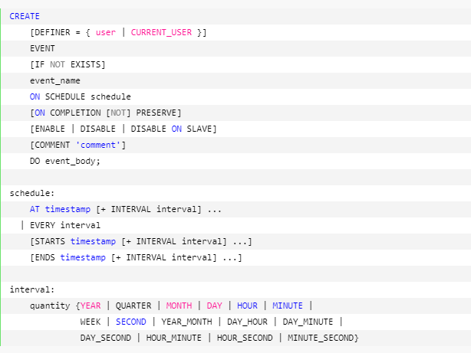
事件和存储过程
语法

Slide 24
事件和存储过程
存储过程(Stored Procedure)：
一组可编程的函数，是为了完成特定功能的SQL语句集，经编译创建并保存在数据库中，用户可通过指定存储过程的名字并给定参数(需要时)来调用执行。
优点
执行速度快。存储过程是经过预编译的，在首次运行一个存储过程时查询，优化器对其进行分析优化，并且给出最终被存储在系统表中的执行计划。
存储过程能过减少网络流量。针对同一个数据库对象的操作（如查询、修改），如果这一操作所涉及的Transaction-SQL语句被组织程存储过程，那么当在客户计算机上调用该存储过程时，网络中传送的只是该调用语句，从而大大增加了网络流量并降低了网络负载。
存储过程可被作为一种安全机制来充分利用。系统管理员通过执行某一存储过程的权限进行限制，能够实现对相应的数据的访问权限的限制，避免了非授权用户对数据的访问，保证了数据的安全。
缺点
开发和维护要求比较高；无法调试；可扩展移植性查；数据库不建议处理复杂逻辑

Slide 25
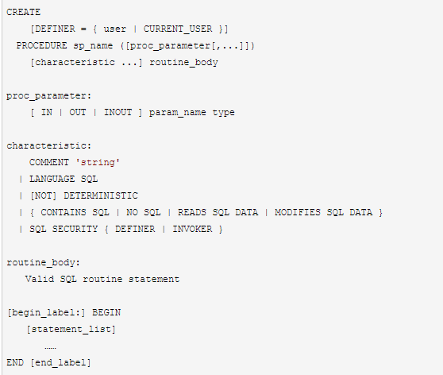
事件和存储过程
语法

Slide 26
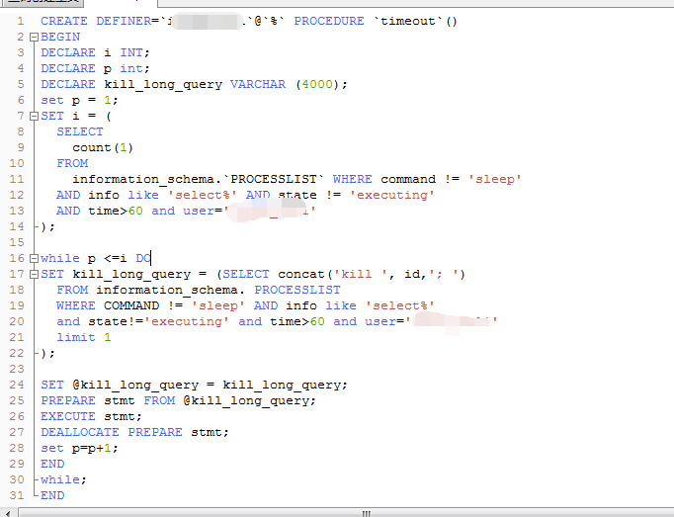
事件和存储过程
存储过程示例
kill掉数据库中执行时间超过60秒的线程

Slide 27
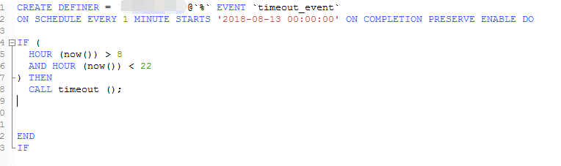
事件和存储过程
事件示例
在8点到22点之间，每隔1分钟去执行kill超时连接的存储过程

Slide 28
谢谢！
Thank you
上海微问家信息技术有限公司
上海市浦东新区亮秀路112号809室

